Slide 1

Back-end em python
Profª. Ma. Adrielly Sayonara

Slide 2


Aula 30 — Projeto de Banco de Dados para Aplicação Web
Objetivos da Aula
Entender o processo de projetar um banco de dados para uma aplicação real.
Aprender a modelar entidades, relacionamentos e chaves.
Criar o modelo físico (SQL) a partir do modelo conceitual (DER).
Praticar a integração com uma aplicação web (exemplo: sistema de cadastro).
Preparar o banco para futuras conexões com Python e Django.
01

Slide 3
Aula 29 — Projeto de Banco de Dados para Aplicação Web
O papel do banco em uma aplicação web
Toda aplicação web tem 3 grandes camadas:
Camada | Função | Exemplo
Frontend | Interface do usuário | HTML, CSS, JavaScript
Backend | Lógica da aplicação | Python (Flask/Django), Node.js
Banco de Dados | Armazenar informações persistentes | MySQL, PostgreSQL, SQLite
O banco de dados é como o “arquivo permanente” da aplicação.
Quando o usuário fecha o navegador, os dados continuam guardados lá.
01

Slide 4
Aula 29 — Projeto de Banco de Dados para Aplicação Web
Etapas do Projeto de Banco de Dados
Análise do problema — entender o que o sistema precisa armazenar.
Identificação de entidades — definir o que será representado.
Relacionamentos — como as entidades se conectam.
Modelo conceitual — criar o DER (Diagrama Entidade-Relacionamento).
Modelo lógico — definir tipos de dados, chaves e restrições.
Modelo físico — gerar os comandos SQL para criar o banco.
01

Slide 5
Aula 29 — Projeto de Banco de Dados para Aplicação Web
Exemplo de Caso: Sistema de Vendas Online
Requisitos resumidos:
Cadastrar clientes e produtos.
Registrar pedidos e os itens comprados.
Cada pedido pertence a um cliente e pode conter vários produtos.
01

Slide 6
Aula 29 — Projeto de Banco de Dados para Aplicação Web
Identificando as Entidades
Relacionamentos
Entidade | Atributos
Cliente | id_cliente, nome, email, telefone
Produto | id_produto, nome, preco, estoque
Pedido | id_pedido, id_cliente, data_pedido, total
ItemPedido | id_item, id_pedido, id_produto, quantidade
Relação | Tipo | Descrição
Cliente → Pedido | 1:N | Um cliente pode ter vários pedidos
Pedido → ItemPedido | 1:N | Um pedido contém vários itens
Produto → ItemPedido | 1:N | Um produto pode aparecer em vários pedidos
01

Slide 7
Aula 29 — Projeto de Banco de Dados para Aplicação Web
Modelo Entidade-Relacionamento (DER)
Cliente (1) ——< Pedido (1) ——< ItemPedido >—— (N) Produto
01

Slide 8
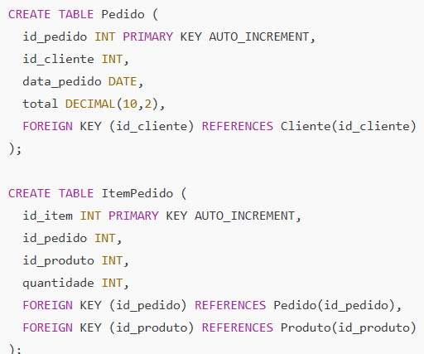
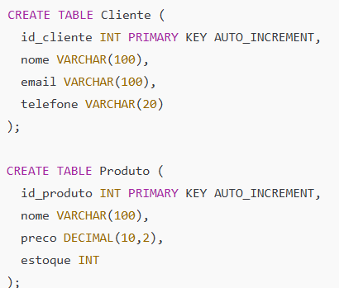
Aula 29 — Projeto de Banco de Dados para Aplicação Web
Criando o modelo físico (SQL)
01

Slide 9
Aula 29 — Projeto de Banco de Dados para Aplicação Web
Conceito de Frameworks e o que é o Django
O que é um framework (comparar com “caixas de ferramentas”).
Por que usar Django (agilidade, segurança, ORM, estrutura MVC).
Visão geral da arquitetura Django (projeto → app → model → view → template → banco).
01

Slide 10
Aula 29 — Projeto de Banco de Dados para Aplicação Web
Criação de Projeto Django e Estrutura de Pastas
django-admin startproject meuprojeto .
python manage.py startapp loja
Função de cada arquivo (settings.py, urls.py, views.py, etc.)
O papel do manage.py
01

Slide 11
Aula 29 — Projeto de Banco de Dados para Aplicação Web
Configuração do Banco de Dados (SQLite3 por padrão)
O Django já vem pronto para armazenar dados.
Seção DATABASES no settings.py.
O arquivo db.sqlite3.
01

Slide 12
Aula 29 — Projeto de Banco de Dados para Aplicação Web
Criação de Models (Tabelas)
O models.py define a estrutura das tabelas.
Classes que herdam de models.Model.
Campos: CharField, IntegerField, DateField, DecimalField, etc.
Relações: ForeignKey, ManyToManyField.
01

Slide 13
Aula 29 — Projeto de Banco de Dados para Aplicação Web
O ORM do Django (Object-Relational Mapping)
conectar a teoria com o banco real sem usar SQL diretamente.
Como o ORM traduz Python em SQL.
Comandos básicos com o shell:
01

Slide 14
Aula 29 — Projeto de Banco de Dados para Aplicação Web
Integrando Views com o Banco
Como “buscar dados do banco e exibir na tela?
Consultas ORM dentro da view
Retornar dados via HttpResponse ou render (HTML)
01

Slide 15
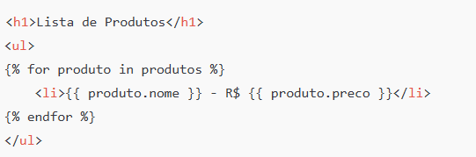
Aula 29 — Projeto de Banco de Dados para Aplicação Web
Exibição em Templates
mostra a ligação entre backend e frontend.
Sintaxe do Django Template Language ({{ variáveis }}, {% loops %})
Listagem dinâmica de dados.
01

Slide 16
Aula 29 — Projeto de Banco de Dados para Aplicação Web
Alguma dúvida ?
prof.adrielly.sayonara@gmail.com

